Slide 1
個人電腦資料備份與還原
教育訓練

Slide 2
備份原由
事發狀況
我的檔案不小心誤刪、不見或損壞了怎麼辦？
我的檔案被勒索加密了怎麼辦？
我修改檔案改到亂掉了，想用之前的版本要如何做？
以上的情況，若有做好備份，則可從備份的地方取得檔案還原，來解決問題

Slide 3
資料的類型
文件
圖片
影片
聲音
資料庫
程式
．．．

Slide 4
備份的頻率和次數
依資料的重要性
學院、系辦資料、文件…
行政單位公文、報部資料…
教師研究資料、文件…
個人證件、證照資料…
依資料的異動頻率
日、週、月、季、年異動
訂定備份週期—每年、每月、每週、每日

Slide 5
備份媒體
光碟(CD、DVD、藍光…)
外接式硬碟(傳統硬碟、SSD…)
隨身碟(USB隨身碟、MicroSD…)
雲端硬碟(Google、Microsoft、Dropbox…)
磁碟陣列(Synology、QNAP…)

Slide 6
各種備份媒體優缺點（一）
光碟(CD、DVD、藍光…)
優點：資料不容易被修改
缺點：因刮傷、變形、塗層材料衰退等原因無法讀取
外接式硬碟(傳統硬碟、SSD…)
傳統硬碟及ＳＳＤ優點：攜帶及放置容易
傳統硬碟缺點：壞軌、摔壞、受強力磁鐵而無法讀取
ＳＳＤ缺點：電子零件耗損、過熱等因素損壞

Slide 7
各種備份媒體優缺點（二）
隨身碟(USB隨身碟、MicroSD…)
優點：體積小
缺點：過熱、電子零件耗損、壓壞、遺失
雲端硬碟(Google、Microsoft、Dropbox…)
優點：可做異地備份
缺點：重要檔案若放在網路上的檔案有可能被盜或被偷看
磁碟陣列(Synology、QNAP…)
優點：容量相對比較大
缺點：壞軌、硬體故障無法連線、不容易攜帶

Slide 8
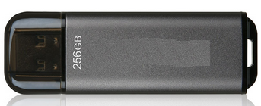
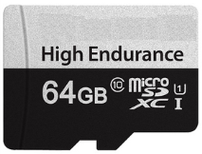
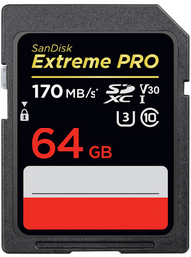
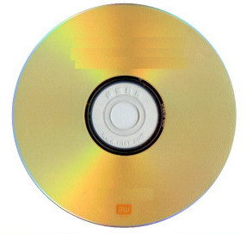
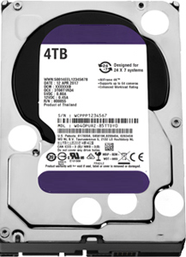
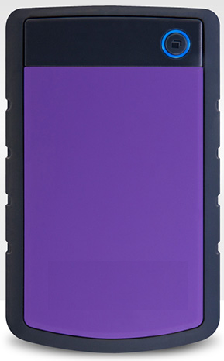
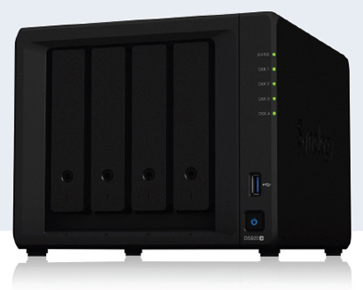
常見的儲存媒體

Slide 9
要加密保護
用word、exce…內建的加密保護。
用壓縮軟體例如zip 、 7zip、Winrar等做加密保護。
注意：密碼要寫在簿子或用其他方法記好，以免無法打開。

Slide 10
案例(一)學院、系辦資料、文件
教師、系辦、學生的聯絡資料
因為有個資的關係，所以在備份是要先將資料加密保護
將加密後的資料用隨身碟或隨身硬碟儲存後，拔下放置於安全的地方
當資料有更新時，就要再做一次備份並註記更新的時間
課表、課程大綱等公開資料
可不用加密保護
放在線上的備份外，最好有一份備份後拔下做離線的資料保存
可每學期做一次備份

Slide 11
案例(二)行政單位公文、報部資料
公文及報部等資料
是否有個資等機密性或敏感資料，若有則要加密保護(如word加密,7zip壓縮加密)
資料用隨身碟或隨身硬碟儲存後，拔下放置於安全的地方
有新或更新資料時就要做備份
活動照片、錄影等可公開的資料
可不用加密保護
放在線上的備份外，最好有一份備份後拔下做離線的資料保存
可於活動結案後做備份

Slide 12
案例(三)教師研究資料、文件
教師研究資料、文件
要加密保護
用隨身碟或隨身硬碟儲存後，拔下放置於安全的地方
有新或更新資料時就要做備份
課程授課的簡報、課程內容簡介等公開資料
可不用加密保護
放在線上的備份外，最好有一份備份後拔下做離線的資料保存
有新或更新資料時就要做備份

Slide 13
案例(四)個人證件、證照資料
個人的身份證、護照、論文、重要報告、專題
要加密保護
用隨身碟或隨身硬碟儲存後，拔下放置於安全的地方
有新或更新資料時就要做備份
一般平時作業及報告
可不用加密保護
放在線上的備份外，最好有一份備份後拔下做離線的資料保存
有新或更新資料時就要做備份

Slide 14
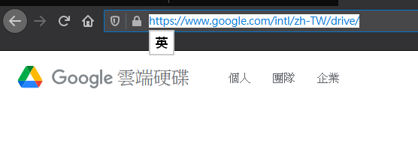
備份演練
外接式碟
常見的網路硬碟—Google為例
https://www.google.com/intl/zh-TW/drive/
注意:
重要檔案或研究資料若放在網路上，檔案有可能被盜或被偷看，使前一定要詳閱使用規則。

Slide 15
小心再小心
備份要儲存在不同的儲存媒體
隨身碟、隨身硬碟、光碟、網路硬碟等
備份在不同的地方
家裡、宿舍、網路硬碟等
離線很重要
防止被勃索軟體加密
重要的資料要加密保護
要把密碼記（寫）起來，以免忘記而無法打開
抽看備份的資料是否能正常打開

